Slide 1

El CRAI DE LA UB:
recursos i serveis

Slide 2
Un CRAI és un ...
Centre de Recursos
per a l’Aprenentatge
i la Investigació

Slide 3
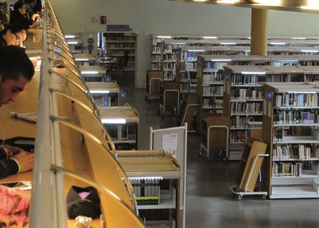
Un CRAI és un ...
Un espai que permet accedir a tots els serveis i recursos que ofereix la Universitat per a l’aprenentatge i la recerca.
I que facilita l’accés a la informació i a les noves tecnologies en un entorn més dinàmic i fàcil d’utilitzar, i s’adapta a les necessitats dels usuaris.

Slide 4
CRAI UB
El CRAI UB dona suport a:
Aprenentatge
Docència
Recerca
16 biblioteques, repartides en 21 espais
2 biblioteques són de caràcter patrimonial

Slide 5
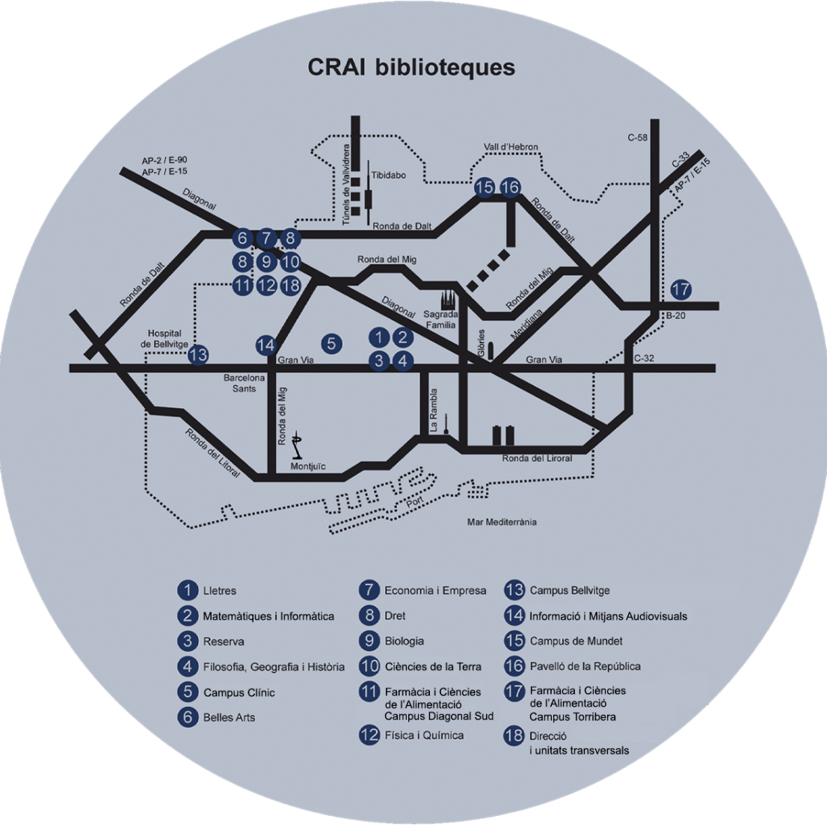
CRAI UB
Els 16 CRAI biblioteques es distribueixen pels diferents campus de la Universitat.

Slide 6
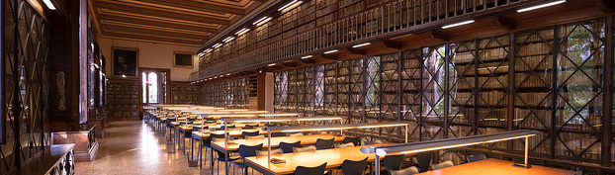
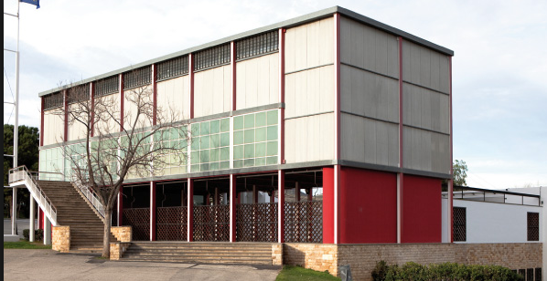
CRAI UB. Biblioteques patrimonials
CRAI Biblioteca de Reserva
CRAI Biblioteca Pavelló de la República

Slide 7


CRAI UB
el Consorci de Serveis Universitaris de Catalunya (CSUC)
la Red de Bibliotecas Universitarias Españolas (REBIUN)
El CRAI UB és membre de

Slide 8
CRAI UB
37.000 6.500 74 16 166 +2400 | m² d’equipaments punts de lectura sales d’estudi sales d’ordinadors ordinadors portàtils punts connexió elèctrica
Instal·lacions

Slide 9



FONS
Biblioteca híbrida
(recursos físics + recursos electrònics)
1.700.000 documents físics
Llibres
Revistes
Manuscrits
Gravats
Pergamins
mapes, audiovisuals, etc.
117.000 documents electrònics
Llibres
Revistes
Bases de dades
Dipòsits Digitals
Dipòsit Digital UB (DDUB)
Revistes Científiques UB (RCUB)
Biblioteca Patrimonial Digital (BiPaDi)

Slide 10
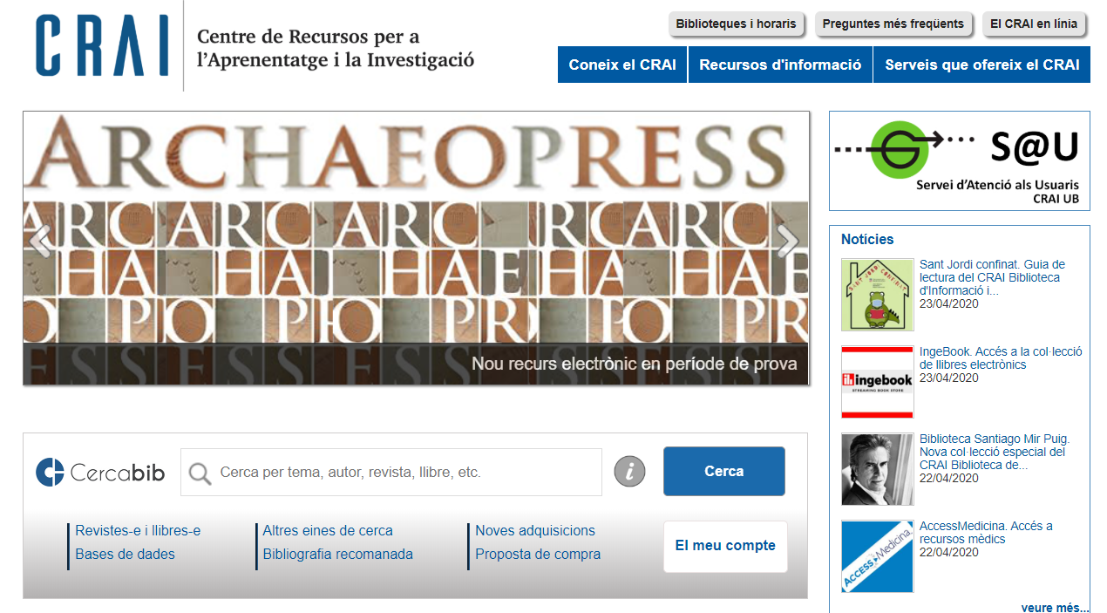
WEB
crai.ub.edu

Slide 11
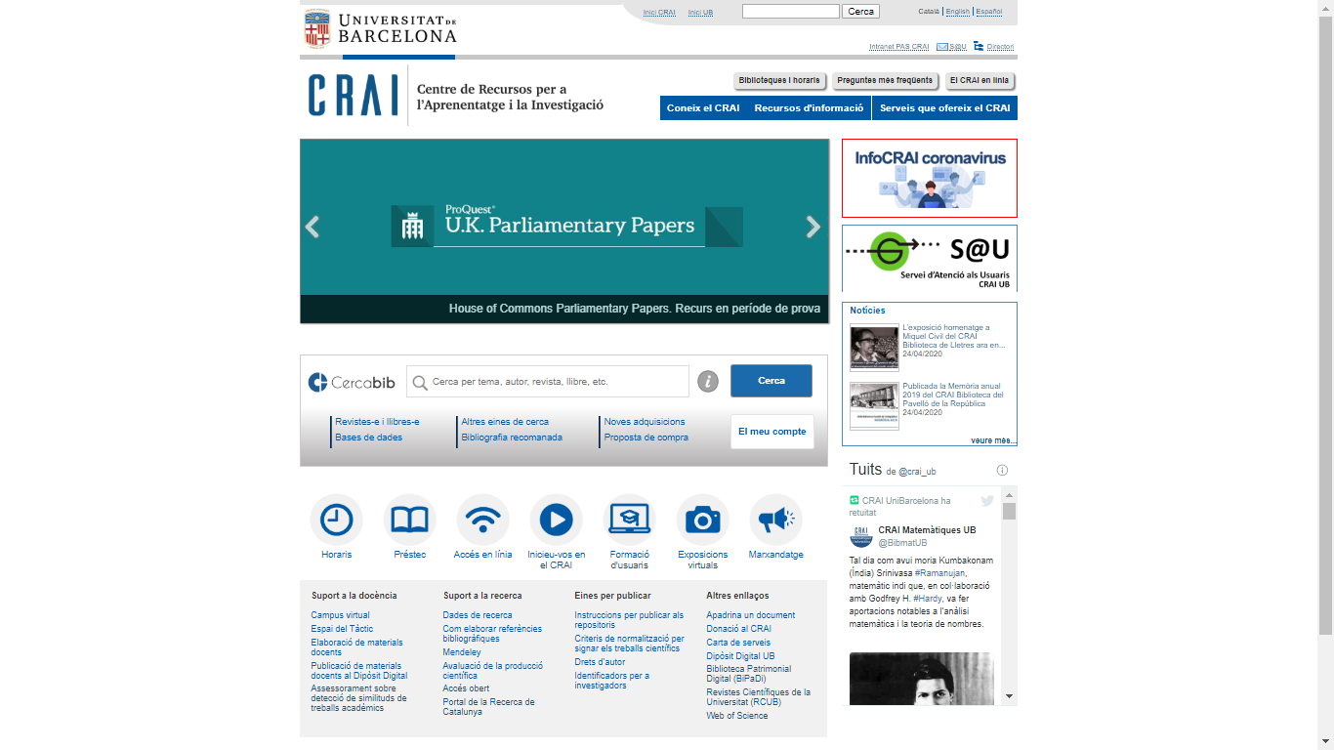
1
1
2
1. Biblioteques i horaris
2. Recursos i serveis CRAI UB
3. S@U. Servei d’atenció als usuaris
4. Cercabib
5. Enllaços ràpids
6. El meu compte
7. Suport a la Recerca
8. Altres enllaços
3
4
4
6
5
5
7
8

Slide 12
Codis i contrasenyes
Identificador | Serveis
Identificador local A partir del correu UB més “.alumnes” Si el correu és mgarm008@alumnes.ub.edu, l’identificador serà mgarm008.alumnes | Campus Virtual Accés als recursos electrònics (SIRE) Ordinadors Préstec interbibliotecari PUC o préstec consorciat El meu compte, “El meu espai” Zona Wi-Fi i xarxa Eduroam
Identificador Món UB (4 caràcters: vegeu el resguard de la matrícula) | Campus Virtual Accés als recursos electrònics (SIRE) Préstec interbibliotecari
+
Contrasenya del Món UB
Accés als recursos en línia

Slide 13

Eduroam
Servei que permet que estudiants, investigadors i personal de les institucions participants puguin connectar-se a internet quan visiten altres institucions participants, simplement obrint el seu portàtil i introduint les credencials que usa a la seva institució per a la connexió.
Guia de configuració d’Eduroam
Vídeo explicatiu Eduroam

Slide 14
SIRE
Mitjançant el Servei Intermediari d’Accés als Recursos Electrònics (SIRE), des de qualsevol dispositiu situat dins o fora de la xarxa de la UB, podeu accedir als recursos electrònics d’informació contractats pel CRAI.
Per entrar-hi, heu de disposar de l’identificador UB i de la contrasenya amb què accediu a la intranet de la Universitat (PDI, PAS o Món UB).

Slide 16
RECURSOS
Biblioteca híbrida
recursos
electrònics
+
recursos
físics

Slide 17
Recursos físics
1.700.000 documents físics
Llibres
Revistes
Manuscrits
Gravats
Pergamins
mapes, audiovisuals, etc.

Slide 18
Recursos electrònics
117.000 documents electrònics
Llibres
Revistes
Bases de dades
Dipòsits Digitals
Dipòsit Digital UB (DDUB)
Revistes Científiques UB (RCUB)
Biblioteca Patrimonial Digital (BiPaDi)

Slide 19

Cercabib
Cercabib és l'eina de descoberta del CRAI de la Universitat de Barcelona. Amb aquesta eina podeu realitzar cerques de manera simultània a tot el fons del CRAI al marge del suport, tipologia o ubicació del recurs. És a dir: llibres, revistes, articles de revista, tesis, audiovisuals i altres, independentment de si són recursos en paper o format electrònic i de si estan ubicats físicament a algun dels nostres CRAI Biblioteques o allotjats en un servidor propi o aliè.
Més informació sobre la cerca

Slide 20
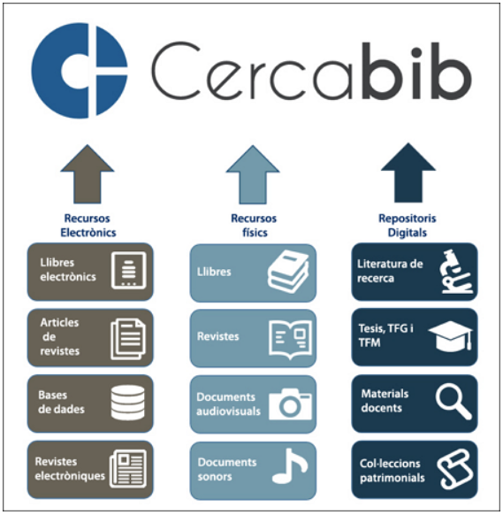
Què trobem al Cercabib?

Slide 21
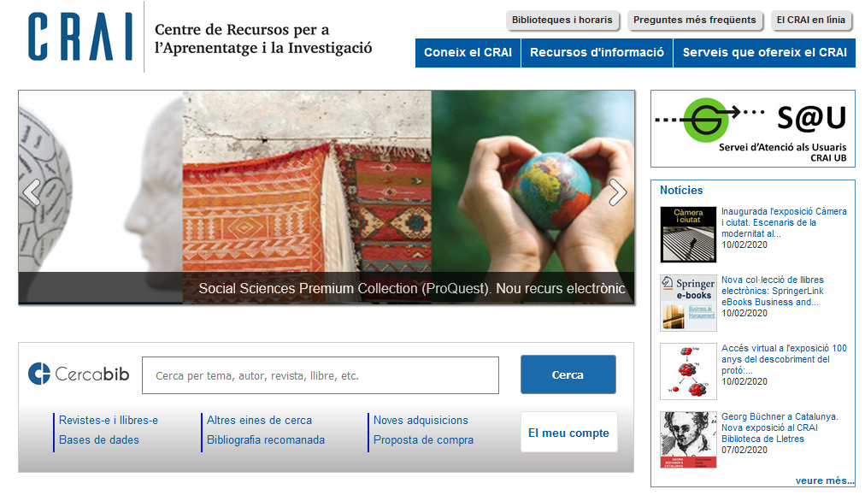

Com el consultem?
Integra en una única eina de cerca tot tipus de recursos en diferents formats.
Podeu llençar la cerca directament en aquest quadre de cerca.

Slide 22
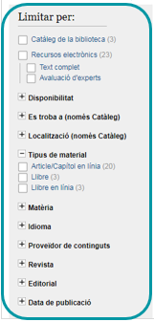
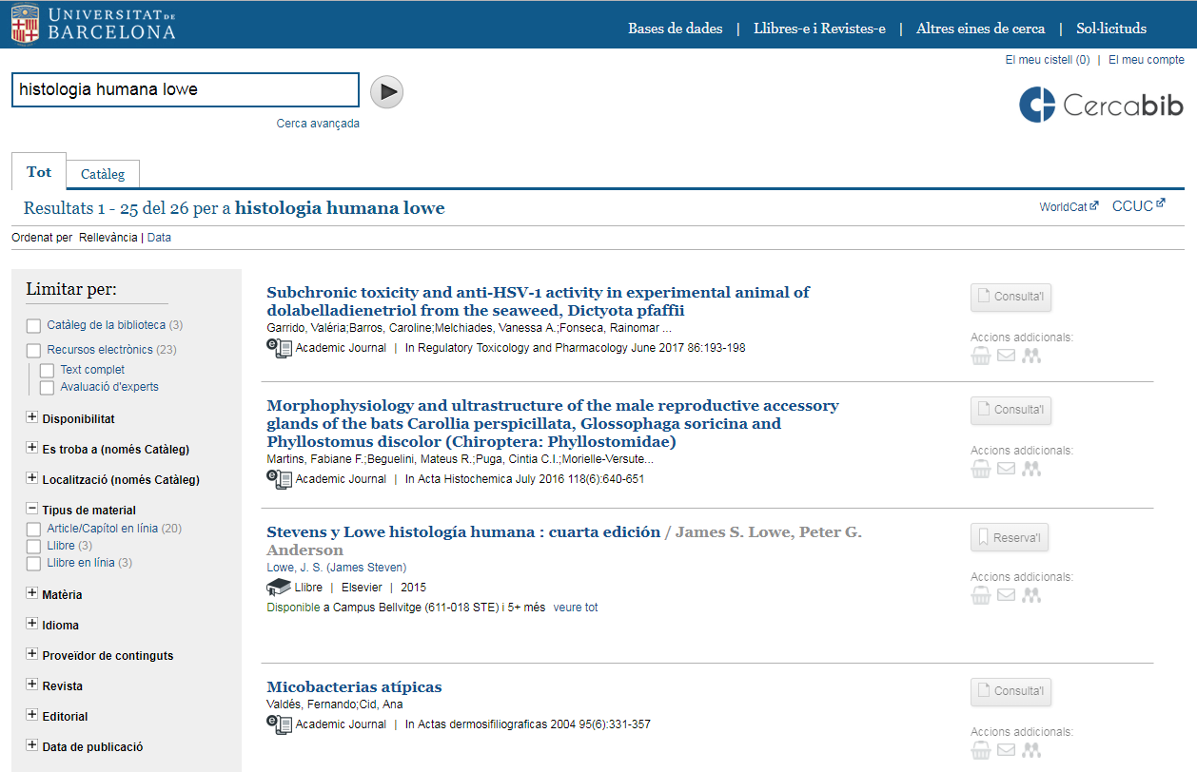
Cerca ràpida
Ordeneu els resultats per data o per rellevància.
Limiteu la cerca a través d’aquest menú.

Slide 23
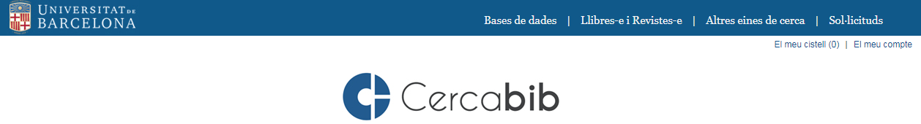
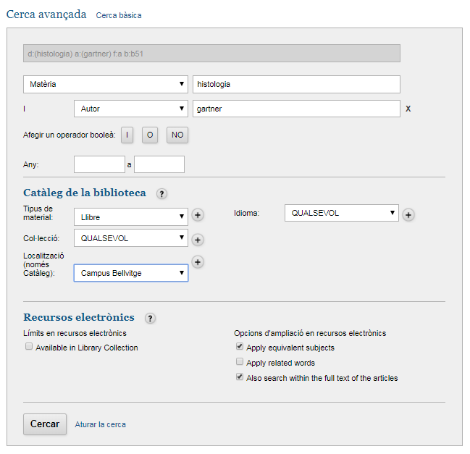
Cerca avançada
Permet combinar més d’un camp de cerca i aplicar límits.

Slide 24
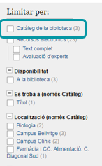
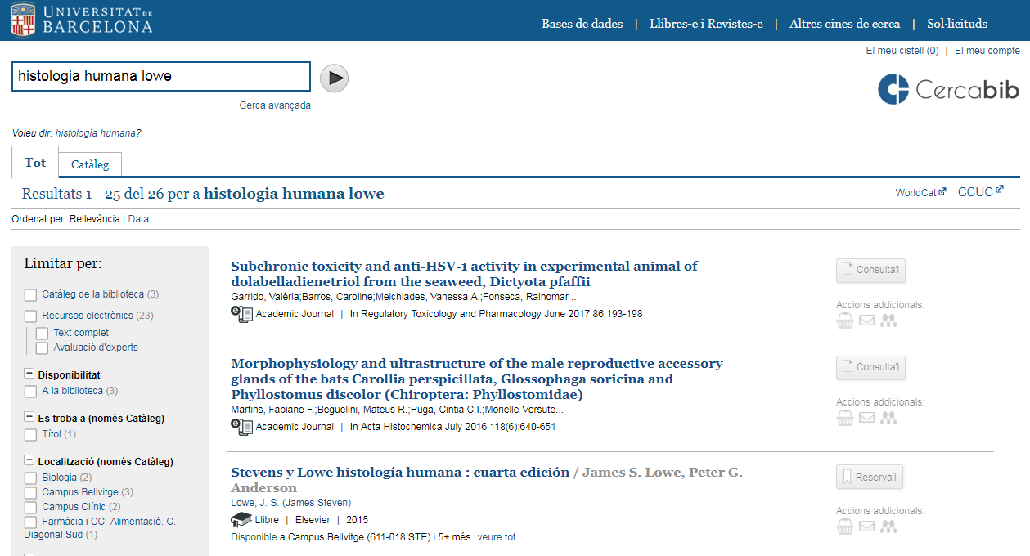
Localització dels documents

Slide 25
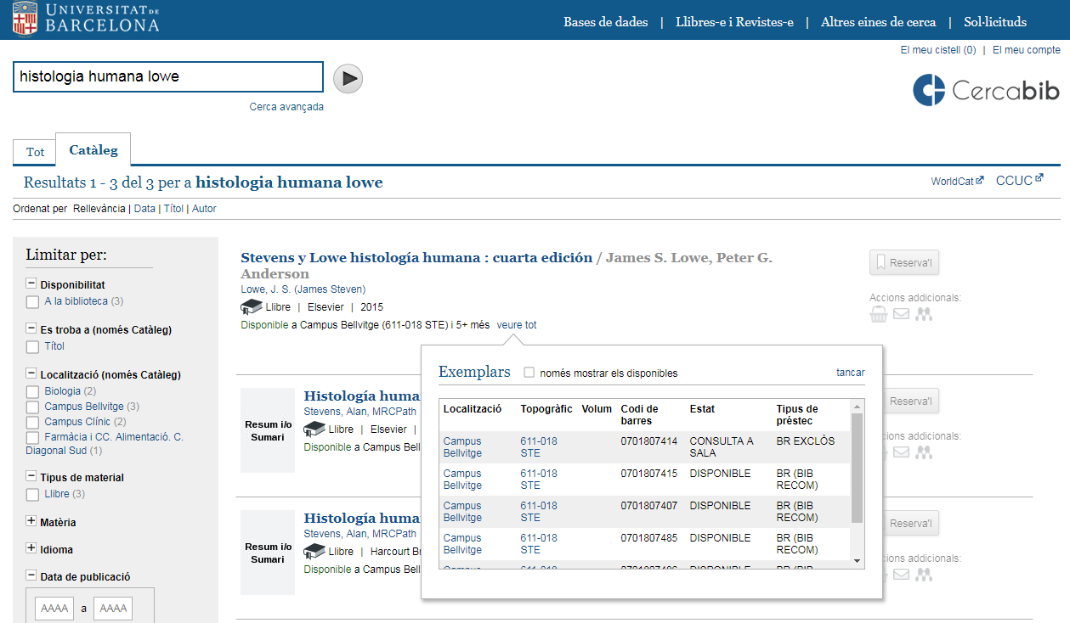
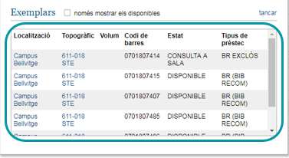
Documents físics

Slide 26
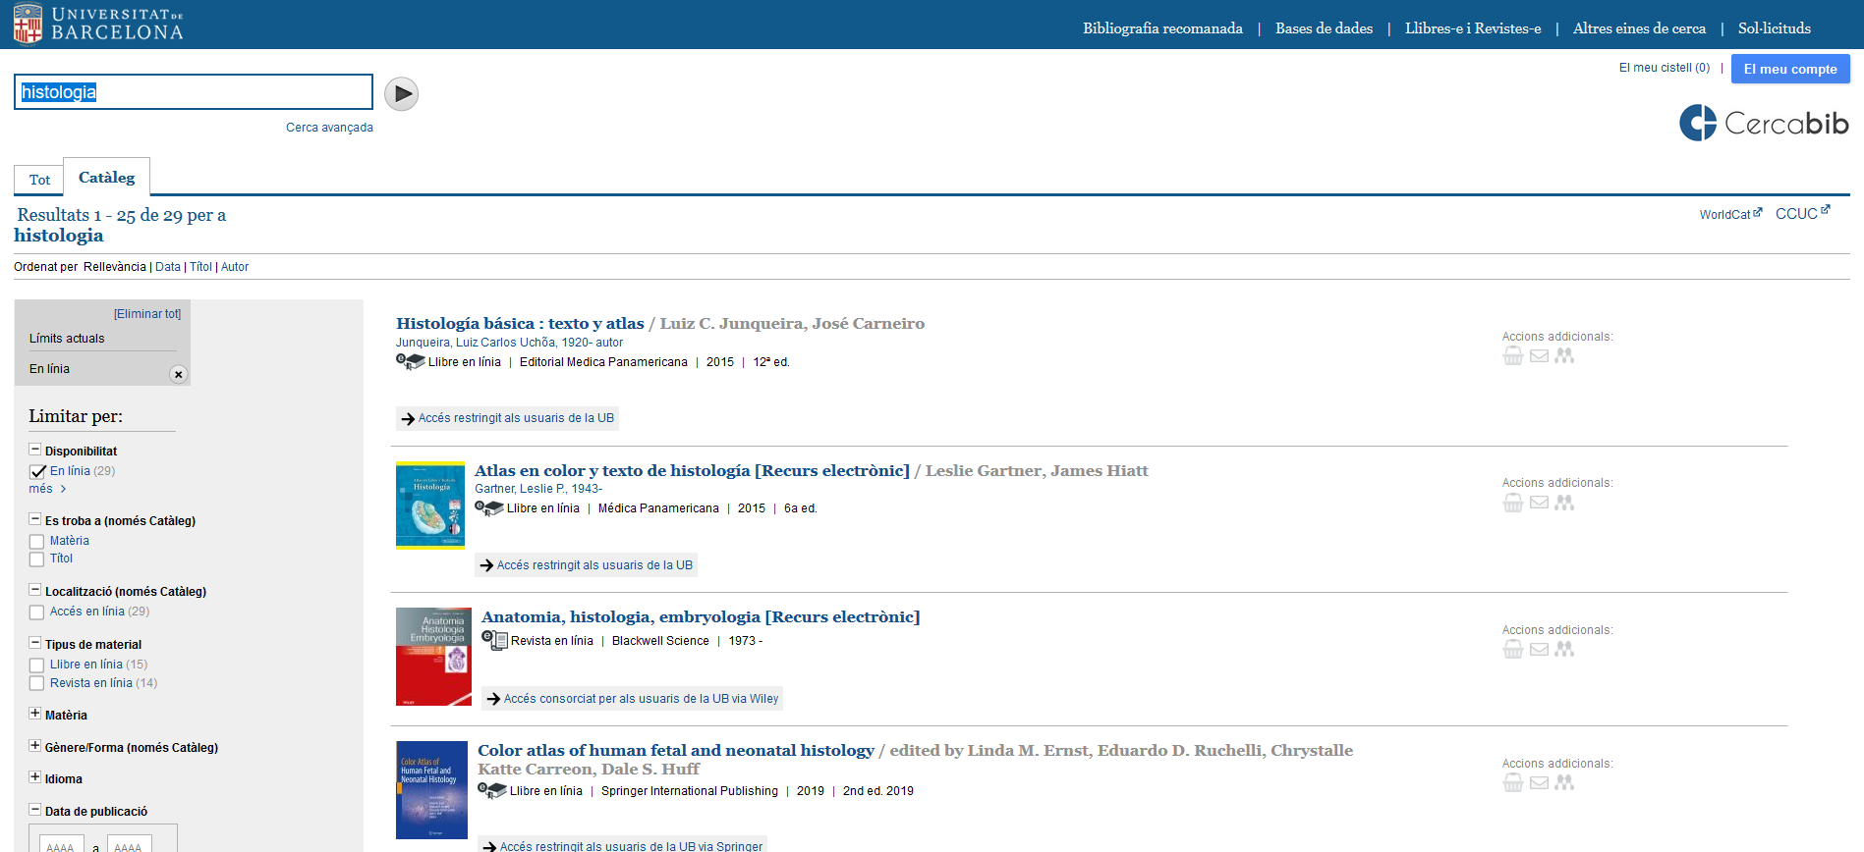

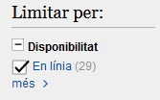
Documents electrònics
Atenció!
L’accés requerirà acreditació (SIRE)

Slide 27
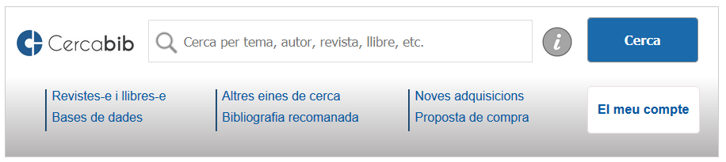
Bases de dades

Slide 28
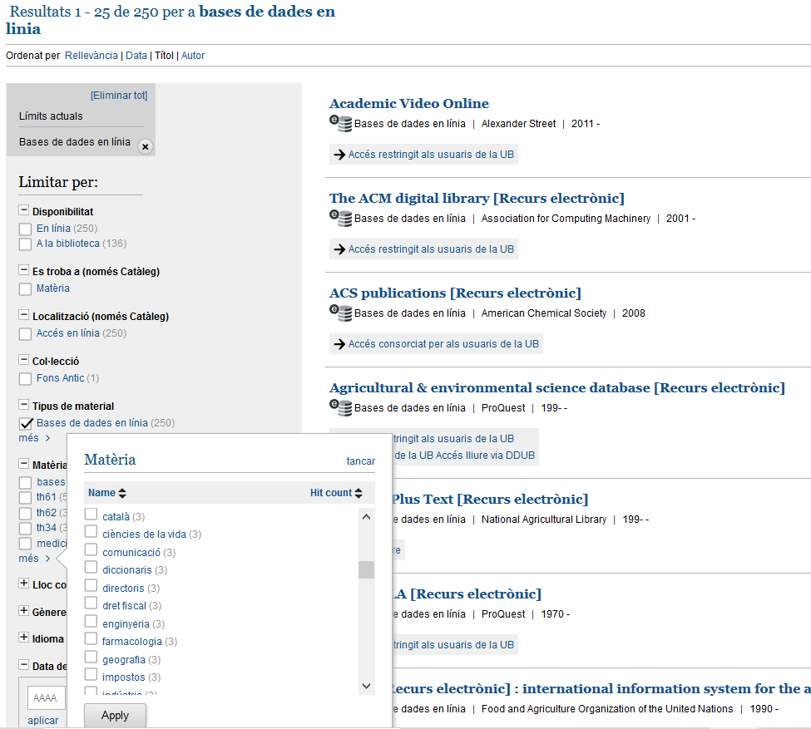
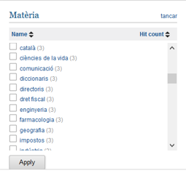

Slide 29
Dipòsits digitals
Dipòsit Digital UB (DDUB)
publicacions digitals en accés obert derivades de l'activitat docent, investigadora i institucional del professorat i d'altres membres de la comunitat universitària.
Revistes Científiques UB (RCUB)
revistes científiques editades per la Universitat de Barcelona.
Biblioteca Patrimonial Digital (BiPaDi)
còpies digitalitzades dels fons patrimonials, bibliogràfics i documentals de la Universitat de Barcelona: manuscrits, incunables i impresos del segle XVI al XIX, així com altres col·leccions bibliogràfiques úniques de documents i fons d´arxiu

Slide 30
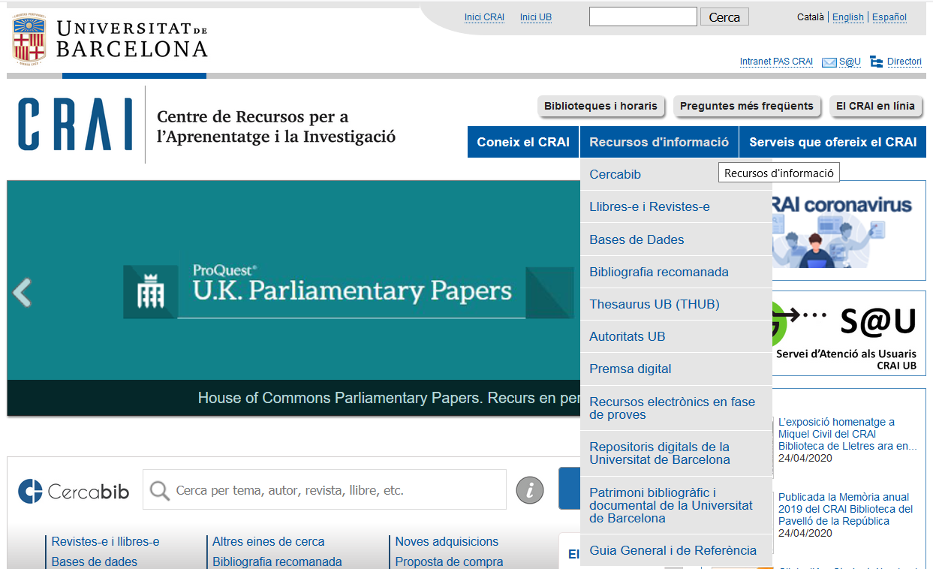
Altres recursos
Thesaurus UB (THUB)
Premsa digital
Autoritats
Recuros en proves

Slide 31
Serveis

Slide 32
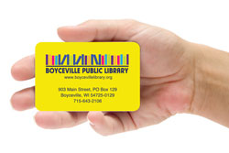

Préstec de documents
Només necessiteu el carnet de la UB.
L’heu de validar en qualsevol CRAI Biblioteca.
Podeu demanar documents de qualsevol CRAI Biblioteca UB.
Podeu endur-vos 20 documents durant 30 dies.

Slide 33
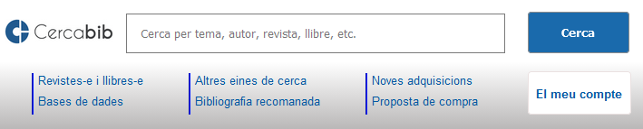
Renovacions
Historial
Podeu renovar el préstec dels documents tantes vegades com vulgueu, sempre que el document no hagi estat reservat. Podeu demanar la renovació al taulell, per telèfon o bé via web, des de l’opció El meu compte
Activant l’historial des de l’opció El meu compte podeu veure una llista dels documents que us emporteu en préstec al llarg dels vostres estudis a la UB.
Reserves
Es permeten fins a 8 reserves simultànies, que es poden activar des d’El meu compte o des dels taulells.

Slide 34










Servei de Préstec consorciat (PUC)
El PUC és un servei de préstec consorciat gratuït que permet als usuaris sol·licitar i tenir en préstec documents d’una altra biblioteca del Consorci de Serveis Universitaris de Catalunya (CSUC).
Com se sol·liciten els documents?
Presencialment, a la biblioteca on estan dipositats: PUC in situ.
En línia, mitjançant la interfície del PUC via web.
On es tornen els documents?
A qualsevol de les biblioteques del CRAI de la UB.
A qualsevol de les biblioteques de la institució a la qual pertany el document.

Slide 35
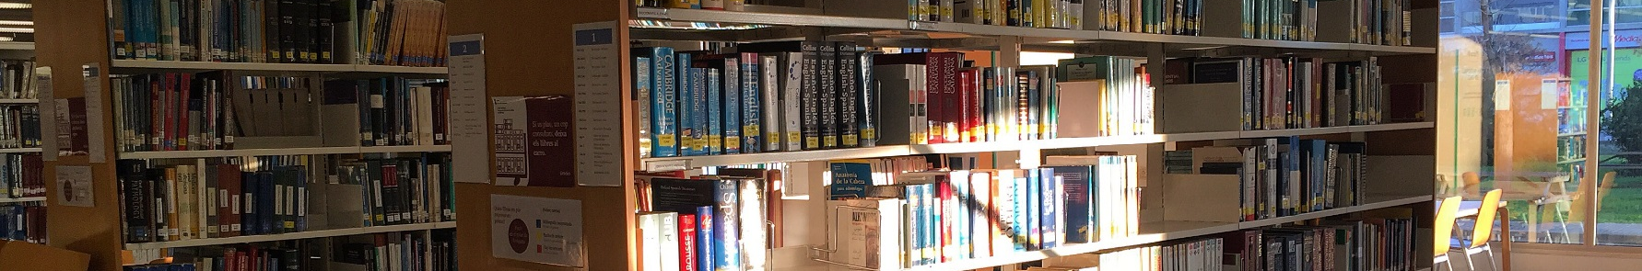
Préstec interbibliotecari
El servei de préstec interbibliotecari té com a objectiu localitzar i obtenir l'original o la còpia de qualsevol tipus de document que no es trobi al CRAI de la UB i que tampoc no estigui disponible en altres universitats catalanes a través del PUC, però també actua com a centre prestatari dels fons propis per a altres institucions. Aquest servei està subjecte a tarifes.

Slide 36

Servei d’Atenció als Usuaris
Servei virtual de consultes
Funciona 24 hores al dia els 7 dies de la setmana
Et respondrem en un màxim de 48 hores
També ens podeu fer arribar queixes, suggeriments o agraïments

Slide 37
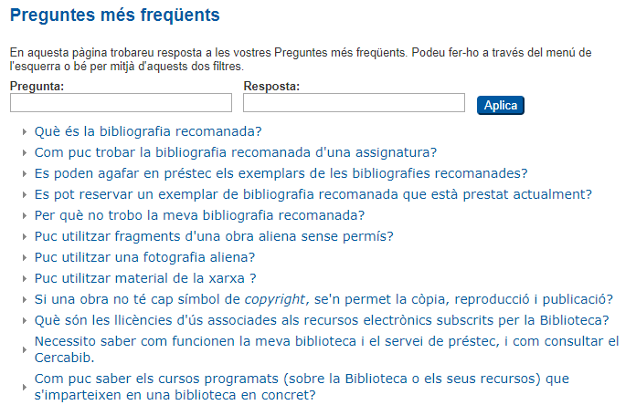
https://crai.ub.edu/pmf-generals

Slide 38

Suport a la Docència i a la Recerca
Sol·licitar informació bibliogràfica
Aquest servei té com a finalitat facilitar informació bibliogràfica, ja sigui bibliografia sobre un tema o el resultat de les cerques curriculars a Web of Science, Scopus o en altres bases de dades. Es un servei en línia i es dona una resposta en un termini màxim de cinc dies laborables.

Slide 39

Suport al gestor de bibliografia Mendeley
Mendeley és un gestor de referencies bibliogràfiques integrat amb Cercabib i altres bases de dades disponibles a la UB. Permet realitzar les cites i bibliografies dels vostres treballs, organitzar les vostres recerques, col·laborar amb altres usuaris i conèixer els darrers documents publicats sobre el vostre àmbit temàtic.

Slide 40




Publicar als repositoris de la UB
Com a investigadors podeu publicar als diferents dipòsits de la UB i a altres dipòsits cooperatius.

Slide 41

Oficina de Difusió del Coneixement
És un departament del CRAI on s’ofereix als membres de la Universitat de Barcelona un servei d'assessorament i d'informació sobre tot allò que es refereix a la difusió del coneixement científic que s'hi genera, i sobre la utilització de materials aliens, posant un èmfasi especial en les alternatives de divulgació lliure. També s'ofereix informació i iniciatives sobre l'accés obert.
Assessorament en drets d'autor i propietat intel·lectual:
Ús dels recursos d'informació aliens
Instruccions per publicar i difondre publicacions en els repositoris digitals
Propietat intel·lectual: guia ràpida
Els recursos docents i els drets d'autor

Slide 42




Formació d’usuaris
Us oferim cursos de formació perquè milloreu els vostres coneixements i habilitats en la cerca d’informació, en l’ús de bases de dades especialitzades o del gestor bibliogràfic Mendeley.

Slide 43
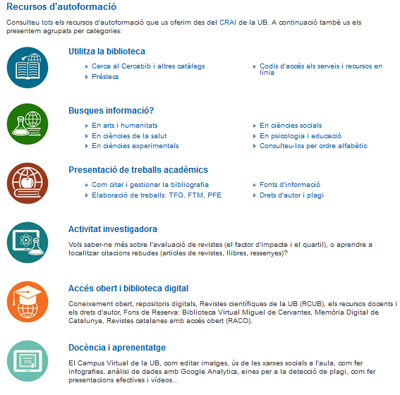
https://crai.ub.edu/ca/que-ofereix-el-crai/formacio-usuaris

Slide 44






Canals de comunicació

Slide 45

Si us plau ajudan’s a millorar
https://crai.ub.edu/valora

Slide 46

Moltes gràcies!
© CRAI Universitat de Barcelona, curs 2019-20

